Slide 1
第四章 指令系统
4.1 指令系统的发展与性能要求
4.2 指令格式
4.3 操作数类型
4.4 指令和数据的寻址方式
4.5 典型指令
返回

Slide 2
4.1 指令系统的发展与性能要求
4.1.1 指令系统的发展
4.1.2 对指令系统性能的要求
4.1.3 低级语言与硬件结构的关系

Slide 3
4.1.1 指令系统的发展
指令系统基本概念
指令：就是要计算机执行某种操作的命令。从计算机组成的层次结构来说，计算机的指令有微指令、机器指令和宏指令之分。微指令是微程序级的命令，它属于硬件；
宏指令：由若干条机器指令组成的软件指令，它属于软件；
机器指令：介于微指令与宏指令之间，通常简称为指令，每一条指令可完成一个独立的算术运算或逻辑运算操作。
本章所讨论的指令，是机器指令。
一台计算机中所有机器指令的集合，称为这台计算机的指令系统。
指令系统是表征一台计算机性能的重要因素，它的格式与功能不仅直接影响到机器的硬件结构，而且也直接影响到系统软件，影响到机器的适用范围

Slide 4
4.1.1 指令系统的发展
发展情况
复杂指令系统计算机，简称CISC。但是如此庞大的指令系统不但使计算机的研制周期变长，难以保证正确性，不易调试维护，而且由于采用了大量使用频率很低的复杂指令而造成硬件资源浪费。
精简指令系统计算机：简称RISC，人们又提出了便于VLSI技术实现的精简指令系统计算机。

Slide 5
4.1.2 对指令系统性能的要求
完备性：完备性是指用汇编语言编写各种程序时，指令系统直接提供的指令足够使用，而不必用软件来实现。完备性要求指令系统丰富、功能齐全、使用方便。一台计算机中最基本、必不可少的指令是不多的。许多指令可用最基本的指令编程来实现。例如，乘除运算指令、浮点运算指令可直接用硬件来实现，也可用基本指令编写的程序来实现。采用硬件指令的目的是提高程序执行速度，便于用户编写程序。
有效性：有效性是指利用该指令系统所编写的程序能够高效率地运行。高效率主要表现在程序占据存储空间小、执行速度快。一般来说，一个功能更强、更完善的指令系统，必定有更好的有效性。
规整性：规整性包括指令系统的对称性、匀齐性、指令格式和数据格式的一致性。对称性是指：在指令系统中所有的寄存器和存储器单元都可同等对待，所有的指令都可使用各种寻址方式；匀齐性是指：一种操作性质的指令可以支持各种数据类型，如算术运算指令可支持字节、字、双字整数的运算，十进制数运算和单、双精度浮点数运算等；指令格式和数据格式的一致性是指：指令长度和数据长度有一定的关系，以方便处理和存取。例如指令长度和数据长度通常是字节长度的整数倍。
兼容性：系列机各机种之间具有相同的基本结构和共同的基本指令集，因而指令系统是兼容的，即各机种上基本软件可以通用。但由于不同机种推出的时间不同，在结构和性能上有差异，做到所有软件都完全兼容是不可能的，只能做到“向上兼容”，即低档机上运行的软件可以在高档机上运行。

Slide 6
4.1.3 低级语言与硬件结构的关系
低级语言与高级语言关系
比较内容
高级语言
低级语言
1
对程序员的训练要求
(1)通用算法
(2)语言规则
(3)硬件知识
有
较少
不要
有
较多
要
2
对机器独立的程度
独立
不独立
3
编制程序的难易程度
易
难
4
编制程序所需时间
短
较长
5
程序执行时间
较长
短
6
编译过程中对计算机资源的要求
多
少

Slide 7
4.1.3 低级语言与硬件结构的关系
机器语言程序员看到的计算机的属性就是指令系统体系结构，简称ISA，是与程序设计有关的计算机架构。
指令系统体系结构主要包括：寄存器组织，存储器的组织和寻址方式，I/O系统结构，数据类型及其表示，指令系统，中断机制，机器工作状态的定义及切换，以及保护机制等。

Slide 8
4.2 指令格式
4.2.1 操作码
4.2.2 地址码
4.2.3 指令字长度
4.2.4 指令助记符
4.2.5 指令格式举例

Slide 9
4.2 指令格式
机器指令是用机器字来表示的。表示一条指令的机器字，就称为指令字，通常简称指令。
指令格式则是指令字用二进制代码表示的结构形式，通常又操作码字段和地址码字段组成。操作码字段表征指令的操作特性与功能，而地址码字段通常指定参与操作的操作数的地址。因此，一条指令的结构可用如下形式来表示：
操作码字段
地址码字段

Slide 10
4.2.1 操作码
设计计算机时，对指令系统的每一条指令都要规定一个操作码。指令的操作码OP表示该指令应进行什么性质的操作，如进行加法、减法、乘法、除法、取数、存数等等。不同的指令用操作码字段的不同编码来表示，每一种编码代表一种指令。
组成操作码字段的位数一般取决于计算机指令系统的规模。较大的指令系统就需要更多的位数来表示每条特定的指令。
定长（指令规整，译码简单）
例如IBM 370机，该机字长32位，16个通用寄存器R0～R15，共有183条指令；指令的长度可以分为16位、32位和48位等几种，所有指令的操作码都是8位固定长度。
固定长度编码的主要缺点是：信息的冗余极大，使程序的总长度增加。
不定长（位数不固定，操作码分散在指令字的不同字段中）

Slide 11
4.2.2 地址码
根据一条指令中有几个操作数地址，可将该指令称为几操作数指令或几地址指令。
三地址指令
二地址指令
单地址指令
零地址指令
操作码（4位）Ａ1（6位） Ａ2（6位）
A3（6位）
操作码（4位）Ａ1（6位） Ａ2（6位）
操作码（4位）Ａ1（6位）
操作码

Slide 12
4.2.2 地址码
三地址指令
指令格式如下：
操作码op 第一操作数A1 第二操作数A2 结果A3
功能描述：
(A1) op(A2)→A3
三地址指令中A1，A2，A3通常指定为运算器中通用寄存器的地址，这是为了加快指令执行速度。
op
A1
A2
A3

Slide 13
4.2.2 地址码
二地址指令
其格式如下：
操作码op、第一操作数A1、第二操作数A2
功能描述：
(A1) op(A2)→A1
二地址指令在计算机中得到了广泛的应用，但是在使用时有一点必须注意：指令执行之后，A1中原存的内容已经被新的运算结果替换了。
op
A1
A2

Slide 14
4.2.2 地址码
二地址地址根据操作数的物理位置分为：
SS 存储器-存储器类型
RS 寄存器-存储器类型
RR 寄存器-寄存器类型
慢

Slide 15
4.2.2 地址码
一地址指令
指令格式为：
操作码op 第一操作数A1
功能描述：
(AC) op (A1) →A1
单操作数运算指令，如“+1”、“-1”、“求反”
指令中给出一个源操作数的地址
op
A1

Slide 16
4.2.2 地址码
零地址指令
其格式为：
操作码op
“停机”、“空操作”、“清除”等控制类指令。
op

Slide 17
4.2.3 指令字长度
概念
指令字长度（一个指令字包含二进制代码的位数）
机器字长：计算机能直接处理的二进制数据的位数。通常与主存单元的位数一致
单字长指令：指令长度等于机器字长度
半字长指令：指令长度等于半个机器字长度
双字长指令：指令长度等于两个机器字长度

Slide 18
4.2.3 指令字长度
多字长指令的优缺点
优点提供足够的地址位来解决访问内存任何单元的寻址问题 ；
缺点必须两次或多次访问内存以取出一整条指令，降低了CPU的运算速度，又占用了更多的存储空间。

Slide 19
4.2.3 指令字长度
在一个指令系统中，如果各种指令字长度相等，称为等长指令字结构，如果各指令字长度不同，则称为变长指令字结构。
指令系统中指令采用等长指令的优点：各种指令字长度是相等的，指令字结构简单，且指令字长度是不变的 ；
采用非等长指令的的优点：各种指令字长度随指令功能而异，结构灵活，能充分利用指令长度，但指令的控制较复杂 。

Slide 20
扩展操作码技术
操作码的位数随地址数的减少而增加
OP
A₁
A₂
A₃
0000
A₁
A₂
A₃
4 位操作码
0001
A₁
A₂
A₃
最多15条三地址指令
…
…
…
…
1110
A₁
A₂
A₃
1111
0000
A₂
A₃
1111
0001
A₂
A₃
8 位操作码
最多15条二地址指令
…
…
…
…
1111
1110
A₂
A₃
1111
1111
0000
A₃
1111
1111
0001
A₃
12 位操作码
最多15条一地址指令
…
…
…
…
1111
1111
1110
A₃
1111
1111
1111
0000
1111
1111
1111
0001
16 位操作码
16条零地址指令
…
…
…
…
1111
1111
1111
1111

Slide 21
4.2.4 指令助记符
由于硬件只能识别1和0，所以采用二进制操作码是必要的，但是我们用二进制来书写程序却非常麻烦。
为了便于书写和阅读程序，每条指令通常用3个或4个英文缩写字母来表示。这种缩写码叫做指令助记符
用3～4个英文字母来表示操作码，一般为英文缩写
不同的计算机系统，规定不一样
必须用汇编语言翻译成二进制代码

Slide 22
4.2.5 指令格式举例
1、8位微型计算机的指令格式
如8088，字长8位，指令结构可变
包括单字长指令、双字长指令和三字长指令
操作码长度固定
双字长或三字长指令每执行一条指令时，必须从内存连续读出两个字节或三个字节代码，指令地址要加2或加3.

Slide 23
4.2.5 指令格式举例
2、MIPS R4000指令格式
RISC计算机系统，32位字长，32个通用寄存器。
R型（寄存器）指令： 6位 5位 5位 5位 5位 6位
op rs rt rd shamt funct I型（立即数）指令： 6位 5位 5位 16位
op rs rt 常数或地址

Slide 24
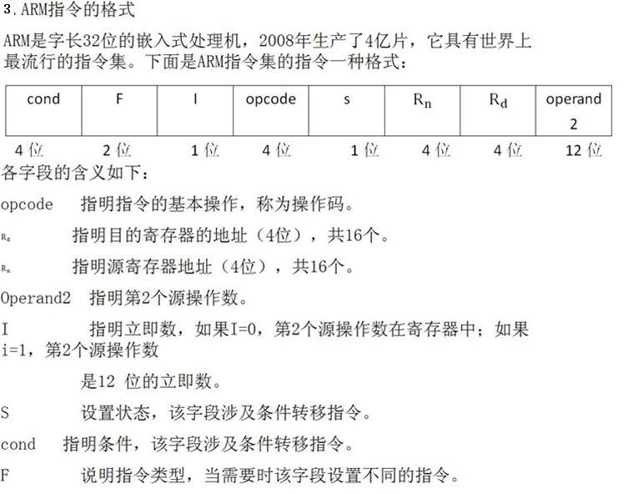
4.2.5 指令格式举例

Slide 25
4.2.5 指令格式举例
4、Pentium指令格式
指令长度可变，最短1个字节，最长12个字节，典型的CISC指令系统
操作码 Mod Reg或操作码 R/M S I B 位移量 立即数
Mod-R/M字段规定了存储器操作数的寻址方式
SIB字段由比例系数S、变址寄存器号I、基址寄存器号B组成，可以和Mod-R/M字段一起，对操作数来源进行完整说明。 Pentium采用RS型指令，指令格式中只能有一个存储器操作数。

Slide 26
4.2.5 指令格式举例
【例4.3】指令格式如下所示，OP为操作码字段，试分析指令格式特点。
15
10
7
4
3
0
OP --- 源寄存器 变址寄存器
位移量（16位）
解：
（1）这是一条双字长二地址指令，用于访问存储器。
（2）操作码字段OP为6位，可以指定2⁶=64种操作。
（3）一个源操作数在源寄存器（共16个），另一个操作数在存储器（变址寄存器和位移量决定），所以是RS型指令。

Slide 27
4.3 操作数类型
4.3.1 一般的数据类型
4.3.2 Pentium数据类型
4.3.3 Power PC数据类型

Slide 28
4.3.1 一般的数据类型
数据通常分为以下四类
地址数据:地址实际上也是一种形式的数据。
数值数据:计算机中普遍使用的三种类型的数值数据（定点数、浮点数、压缩十进制数）。
字符数据:文本数据或字符串，目前广泛使用ASCII码。
逻辑数据:一个单元中有几位二进制bit项组成，每个bit的值可以是1或0。当数据以这种方式看待时，称为逻辑性数据。

Slide 29
4.3.2 Pentium数据类型
（1）常规：字节、字（16位）、双字和四字 （2）整数：字节、字、双字和四字的有符号二进制值 （3）序数：字节、字、双字和四字的无符号整数 （4）未压缩的BCD：一字节表示一个BCD数字 （5）压缩的BCD：每字节表示两个BCD数字 （6）近指针：表示段内偏移的32位有效地址 （7）位串：一个连续的位序列 （8）字符串：一个连续的字节、字或双字序列 （9）浮点数：单精度、双精度、扩展双精度（80位）

Slide 30
4.3.3 Power PC数据类型
PowerPC 机是精简指令系统计算机，能处理8位、16位、32位（字）和64位各种字长的数据，处理器能识别如下数据类型：
（1）无符号字节 （2）无符号半字 （3）有符号半字 （4）无符号字：用于32位逻辑运算或地址指针 （5）有符号字 （5）无符号双字：用于64位地址指针 （6）字节串：可从0到128字节长 （7）浮点数：支持IEEE754种定义的单、双精度浮点数类型

Slide 31
4.4 指令和数据的寻址方式
4.4.1 指令的寻址方式
4.4.2 操作数基本寻址方式
4.4.3 寻址方式举例

Slide 32
操作数或指令字写入或读出的方式包括地址指定方式、相联存储方式和堆栈存取方式。
几乎所有的计算机，在内存中都采用地址指定方式。当采用地址指定方式形成操作数或指令地址的方式，称为寻址方式。
寻址方式分为两类：指令寻址方式和数据寻址方式

Slide 33
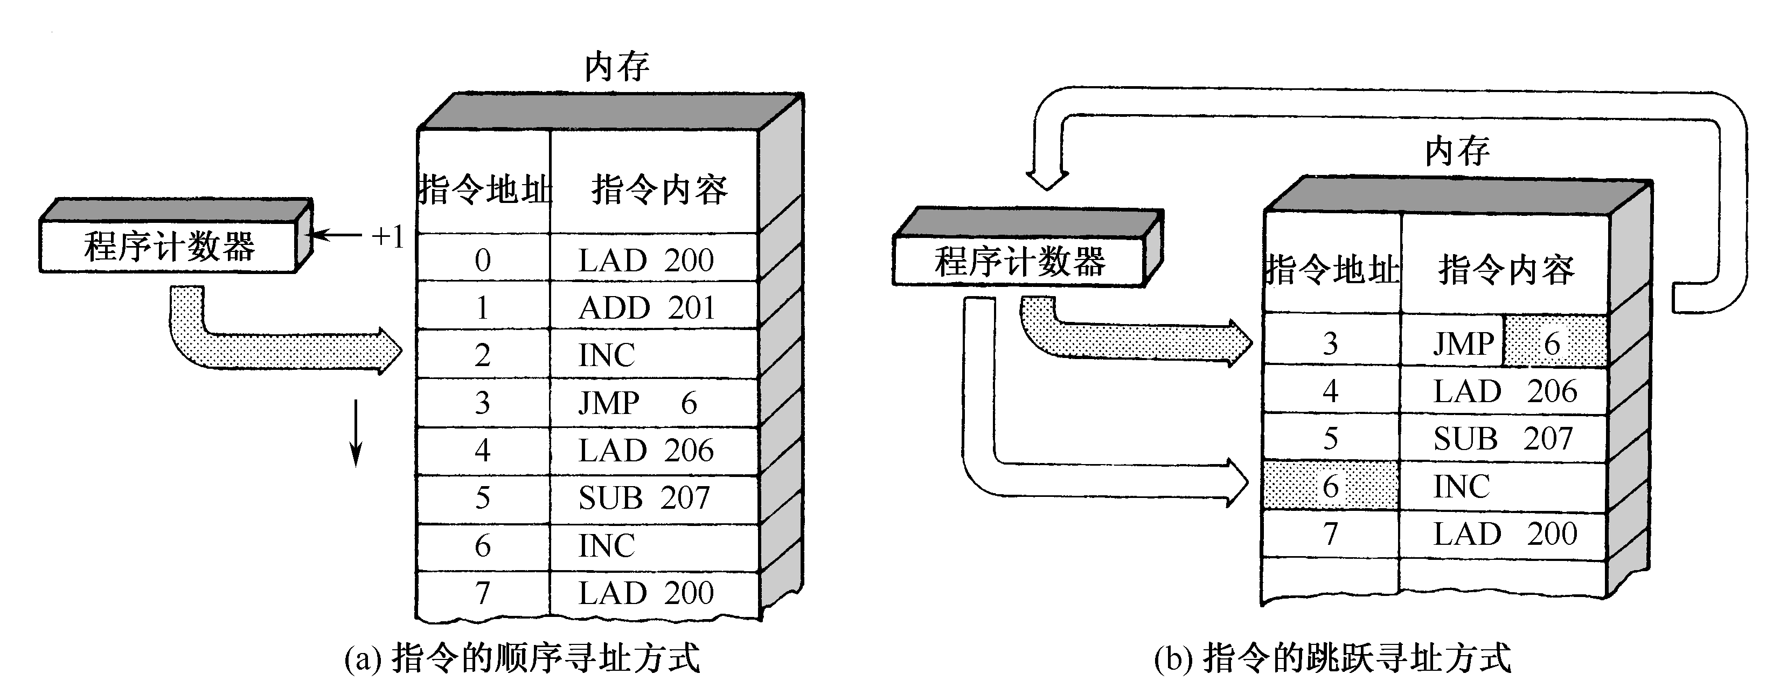
4.4.1 指令的寻址方式
顺序方式
PC+1->PC
跳跃方式
由转移指令指出
CAI

Slide 34
4.4.2 操作数基本寻址方式
在指令指向过程中，操作数的来源一般有三个：
（1）指令地址码部分直接给出
（2）操作数存放在CPU内的通用寄存器中
（3）操作数存放在内存的数据区
对于内存寻址，既可以在指令中直接给出操作数实际访存地址（有效地址），也可以在指令的地址字段给出形式地址，在指令执行时，将形式地址依据某种方法变换为有效地址。

Slide 35
4.4.2 操作数基本寻址方式
形成操作数有效地址的方法，称为操作数的寻址方式。
例如，一种单地址指令的结构如下：
操作码OP 变址X 间址I 形式地址A
由于指令章操作数字段的地址码是由形式地址和寻址方式特征位等组合形成，因此，一般来说，指令中所给出的地址码并不是操作数的有效地址。
形式地址A，也称为偏移量，他是指令字结构中给定的地址量。寻址过程就是把操作数的形式地址变换为操作数的有效地址的过程。

Slide 36
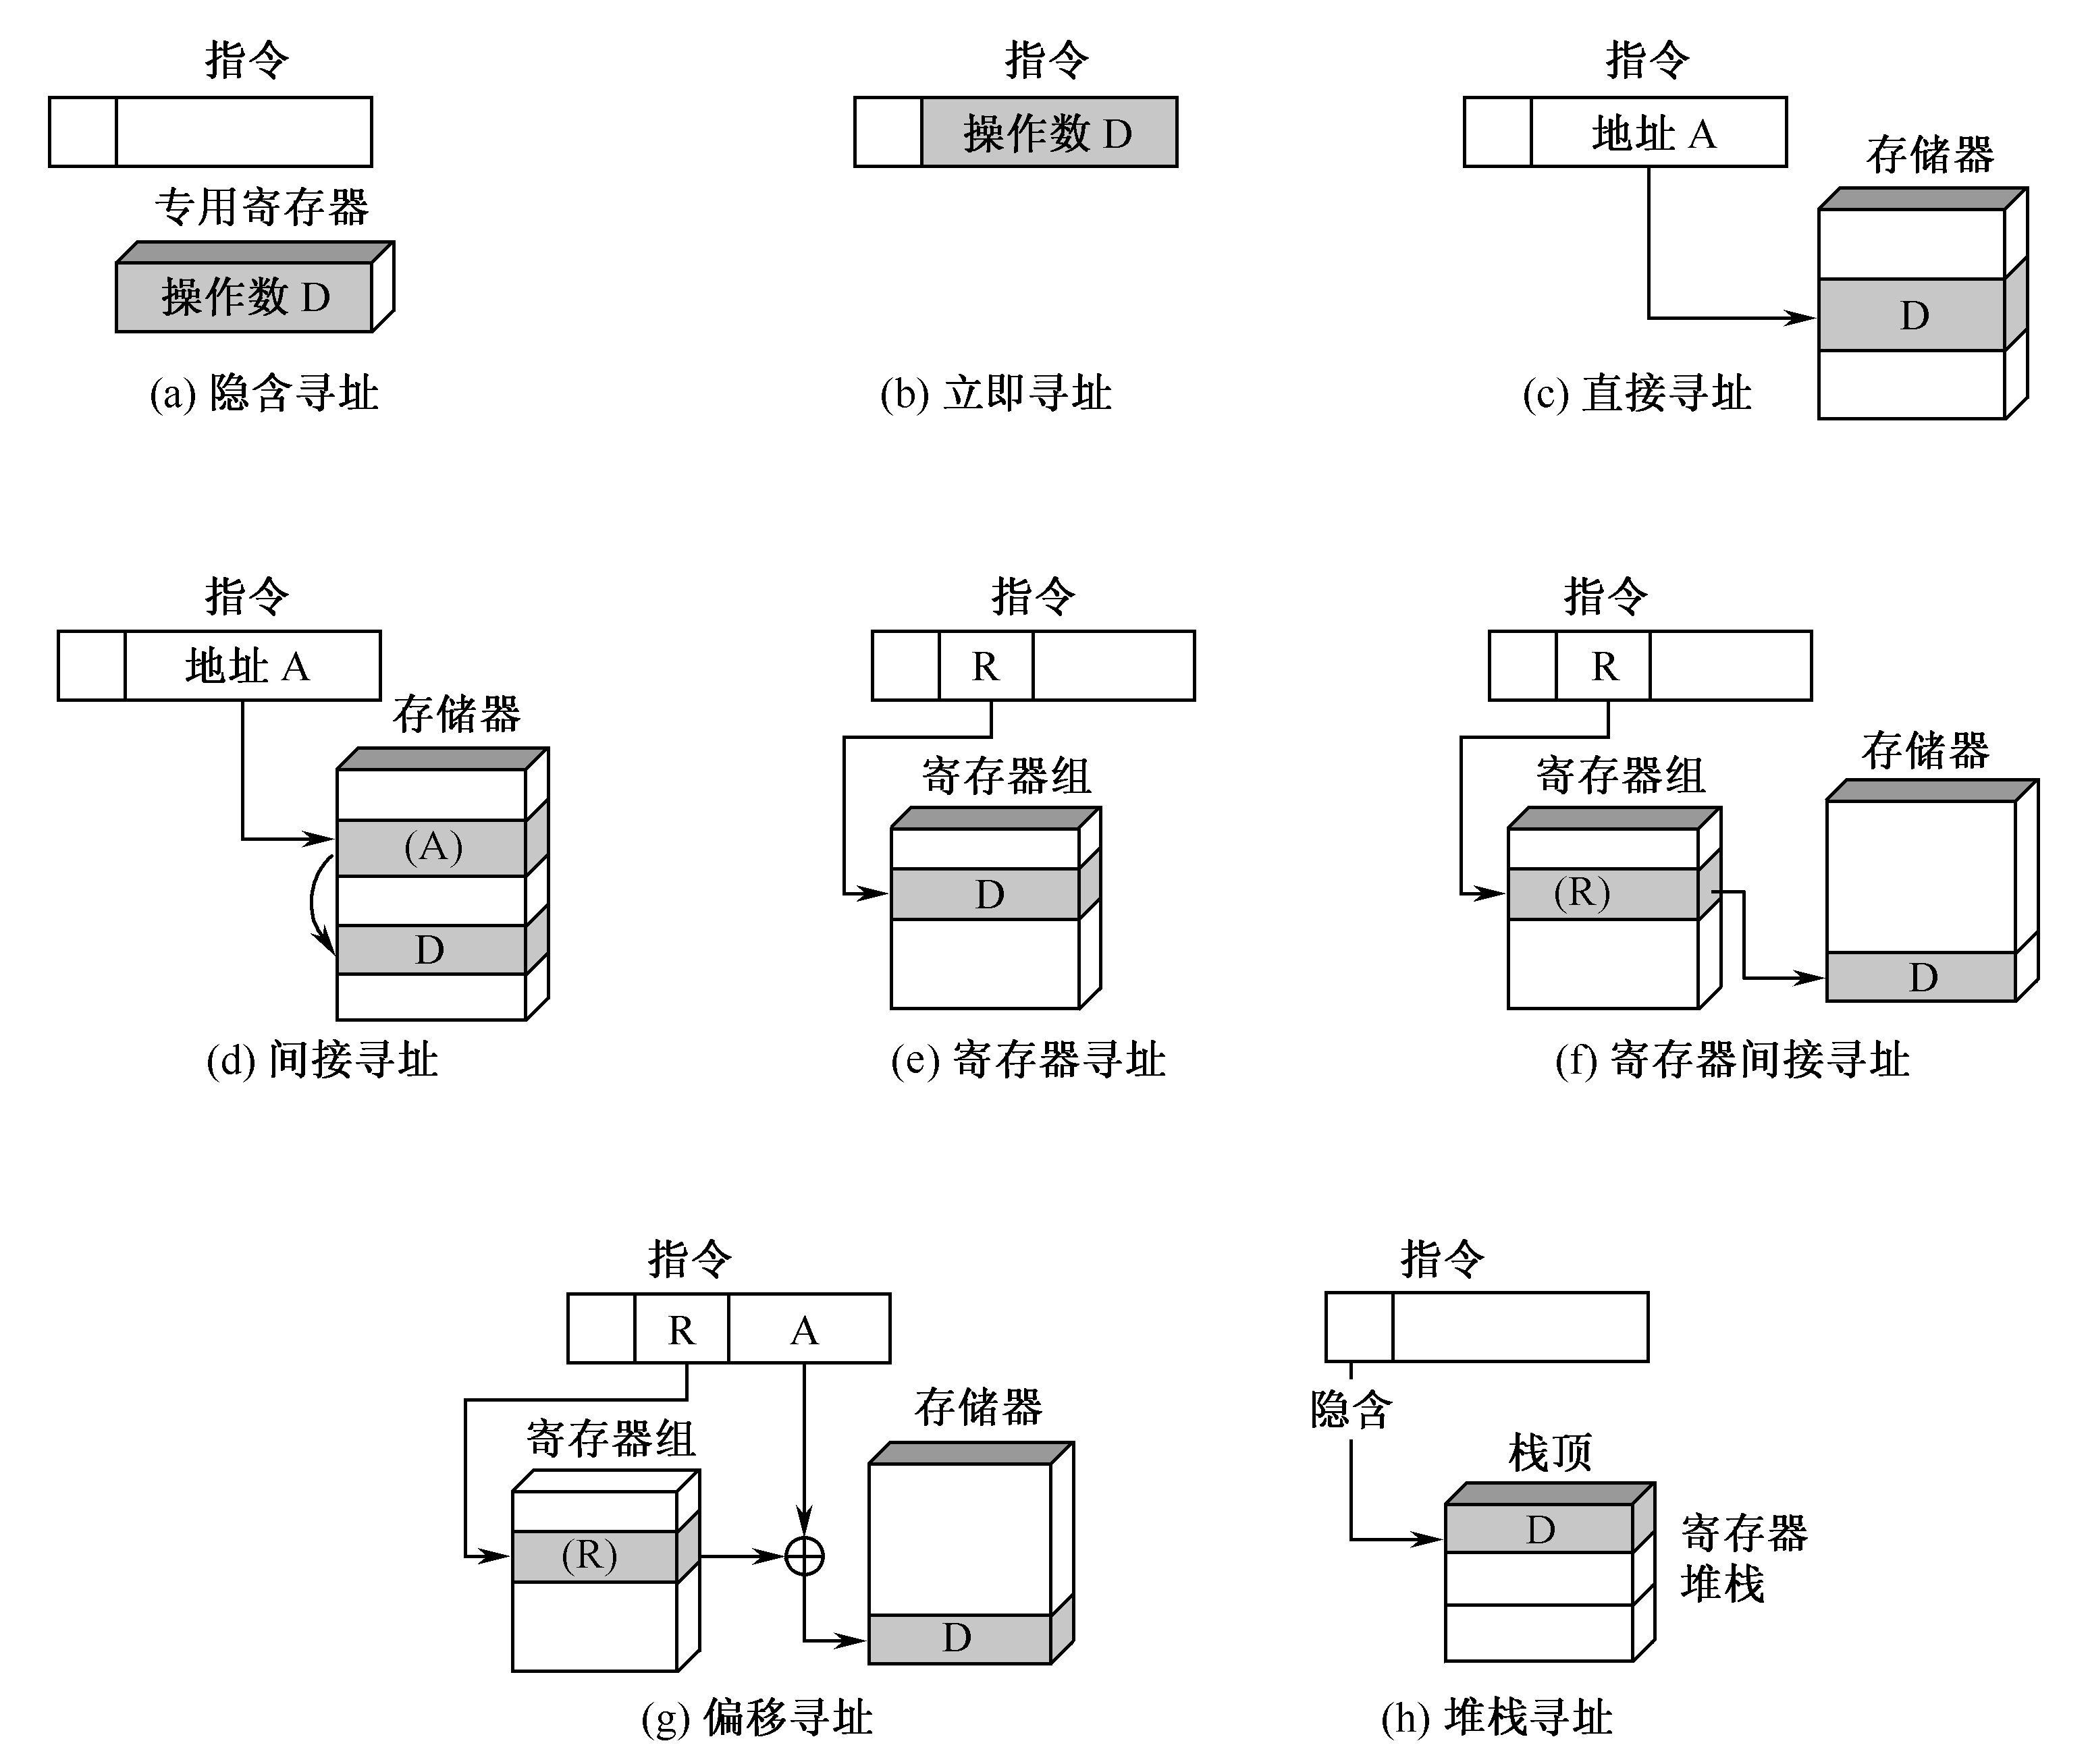
4.4.2 操作数基本寻址方式
CAI

Slide 37
4.4.2 操作数基本寻址方式
1、隐含寻址
指令中隐含着操作数的地址
如某些运算，隐含了累加器AC作为源和目的寄存器
如8086汇编中的STC指令，设置标志寄存器的C为1

Slide 38
4.4.2 操作数基本寻址方式
2、立即寻址
立即寻址是一种特殊的寻址方式，指令中在操作码字段后面的部分不是通常意义上的操作数地址，而是操作数本身，也就是说数据就包含在指令中，只要取出指令，就取出了可以立即使用的操作数，因此，这样的操作数被称为立即数。
指令格式：操作码OP 操作数A

Slide 39
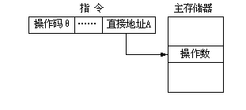
4.4.2 操作数基本寻址方式
3、直接寻址
指令中地址码字段给出的地址A就是操作数的有效地址EA(Effective Address)，即EA＝A。

Slide 40
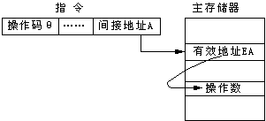
4.4.2 操作数基本寻址方式
4、间接寻址
间接寻址意味着指令的地址码部分给出的地址A不是操作数的地址，而是存放操作数地址的主存单元的地址，简称操作数地址的地址。操作数的有效地址的计算公式为：EA＝(A)

Slide 41

4.4.2 操作数基本寻址方式
5、寄存器寻址
在指令的地址码部分给出CPU内某一通用寄存器的编号，指令的操作数存放在相应的寄存器中，即EA=Ri
优点：
(1)由于寄存器在CPU的内部，指令在执行时从寄存器中取操作数比访问主存要快得多；
(2)由于寄存器的数量较少，因此寄存器编号所占位数也较少，从而可以有效减少指令的地址码字段的长度。

Slide 42
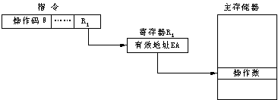
4.4.2 操作数基本寻址方式
6、寄存器间接寻址
为了克服间接寻址中多次访存的缺点，可采用寄存器间接寻址，即将操作数放在主存储器中，而操作数的地址放在某一通用寄存器中，然后在指令的地址码部分给出该通用寄存器的编号，这时有EA=(Ri)

Slide 43
4.4.2 操作数基本寻址方式
寄存器间接寻址方式的指令较短，并且在取指后只需一次访存便可得到操作数，因此指令执行速度较前述的间接寻址方式要快，也是目前在计算机中使用较为广泛的一种寻址方式。

Slide 44
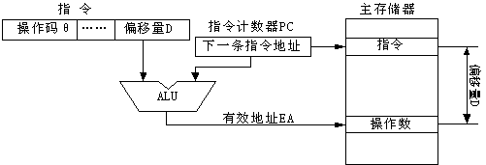
4.4.2 操作数基本寻址方式
7、偏移寻址
（1）相对寻址：由程序计数器PC提供基准地址，而指令的地址码部分给出相对的位移量D，两者相加后作为操作数的有效地址，即：EA＝(PC)＋D。

Slide 45
（2）变址寻址
指令给出一个寄存器号和一个偏移量，寄存器内容与偏移量之和为有效地址。
格式
操作码θ RX D
变址寄存器号
形式地址
EA =((RX)+ D)
修改量
基准地址

Slide 46
D为存储区首址；(RX)为所访单元距离首址的长度；RX初值为0，每访问一个单元，(RX)+1。便于访问一组连续区间内的数组元素。
由于在指令中D的位数有限，若不能提供全字长地址码，会使访存空间受到限制。
0
D=首址
1
D+1
D+2
2
...
...
...
D+n-1
n-1

Slide 47
（3）基址寻址
被引用的专用寄存器含有一个存储器地址，地址字段含有一个相对于该地址的偏移量（通常是无符号整数）。寄存器可以是显式的，也可以是隐式的。
段寻址方式中，就采用了段基址寄存器，它提供了一个范围很大的存储空间。

Slide 48
变址寻址与基址寻址的区别
变址寻址：
指令提供基准量(不变)，变址寄存器提供修改量(可变)；适于处理一维数组。
基址寻址：
基址寄存器的内容由操作系统决定，在程序执行过程中内容不变，形式地址可变。基址寻址方式适合解决动态定位的问题。在多道程序的环境当中，操作系统根据内存空间的情况赋值给基址寄存器，一旦赋值成功就不可更改，直至用户程序结束

Slide 49
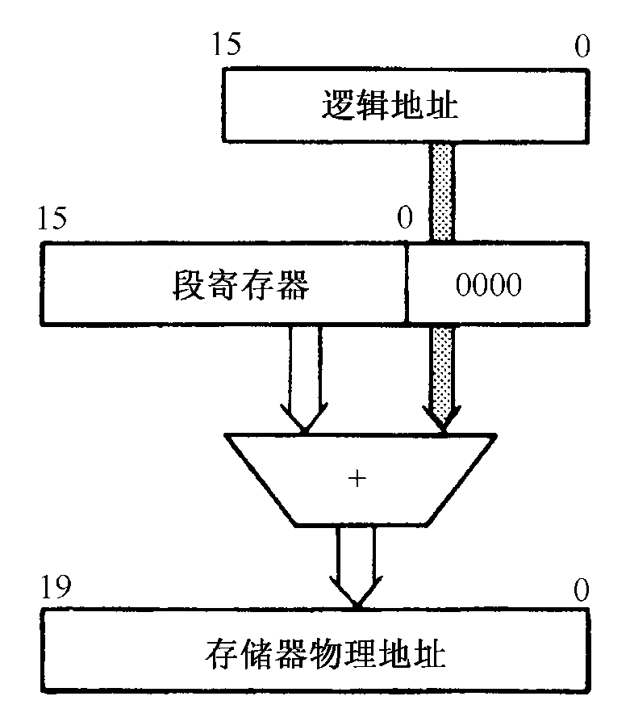
4.4.2 操作数基本寻址方式
8、段寻址方式 微型机中采用了段寻址方式。将整个存储空间划分为多段，由段寄存器的值作为基地址，和16位的偏移量形成20位的物理地址。
这种寻址方式实质上还是基址寻址。

Slide 50
9、堆栈寻址
寄存器堆栈
堆栈
存储器堆栈
先进后出（一个入出口）
栈顶地址 由 SP 指出
进栈 （SP）– 1 SP
出栈 （SP）+ 1 SP
SP
1FFF H
– 1
SP
2000 H
+1
2000 H
1FFF H
进栈
出栈
1FFFH
栈顶
1FFFH
栈顶
2000 H
栈顶
2000 H
栈顶
…
…
栈底
栈底

Slide 51
4.4.3 寻址方式举例
1、Pentium的寻址方式
在实地址模式下，逻辑地址形式为段寻址方式：将段寄存器内容左移4位，低4位补0，得到20位段基地址，再加上段内偏移，即得到20位物理地址。
在保护模式下，32位段基地址加上段内偏移得到32位线性地址LA。由存储管理部件将其转换为32位物理地址。

Slide 52
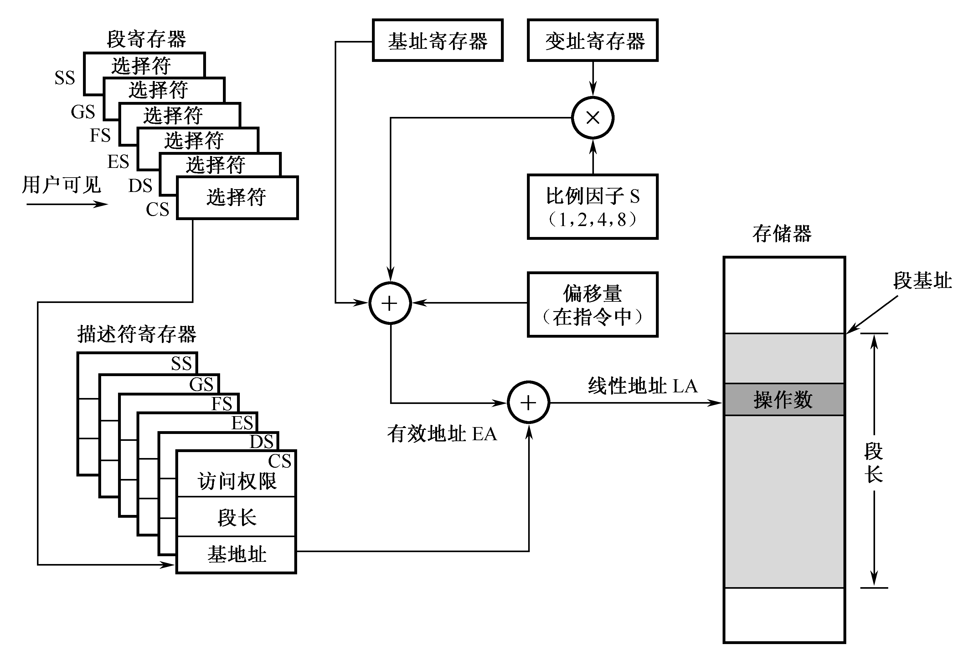
4.4.3 寻址方式举例
CAI

Slide 53
4.4.3 寻址方式举例
Pentium的寻址方式
方式 | 算法 | 说明
立即寻址 | 操作数=A
寄存器寻址 | EA=R
偏移量寻址 | EA=A
基址寻址 | EA=(B) | B为基址寄存器
基址+偏移量 | EA=(B)+A
比例变址+偏移量 | EA=(I)×S+A | I为变址寄存器
基址带变址+偏移量 | EA=(B)+(I)+A
基址+比例变址+偏移量 | EA=(B)+(I)×S+A | S为比例因子
相对寻址 | EA=(PC)+A

Slide 54
4.4.3 寻址方式举例
2、PowerPC寻址方式
指令 | 方式 | 算法
取数/存数寻址 | 间接寻址 | EA=(BR)+D
 | 间接变址寻址 | EA=(BR)+(IR)
转移寻址 | 绝对寻址 | EA=I
 | 相对寻址 | EA=(PC)+I
 | 间接寻址 | EA=(L/CR)
定点计算 | 寄存器寻址 | EA=GPR
 | 立即寻址 | 操作数=I
浮点计算 | 寄存器寻址 | EA=FPR

Slide 55
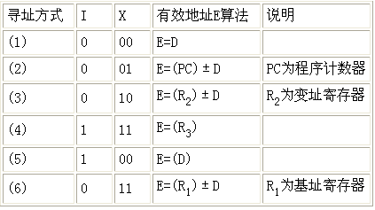
4.4.3 寻址方式举例
[例4.5] 一种二地址RS型指令的结构如下： 6位 4位 1位 2位 16位
OP 通用寄存器 I X 偏移量D 其中I为间接寻址标志位，X为寻址模式字段，D为偏移量字段。通过I，X，D的组合，可构成如下寻址方式：
请写出6种寻址方式的名称。

Slide 56
解：
（1）直接寻址
（2）相对寻址
（3）变址寻址
（4）寄存器间接寻址
（5）间接寻址
（6）基址寻址

Slide 57
4.5 典型指令
4.5.1 指令的分类 4.5.2 基本指令系统的操作 4.5.3 精简指令系统

Slide 58
4.5.1 指令的分类
数据传送类指令
一般传送指令： MOV AX，BX
数据交换指令： XCHG
堆栈操作指令： PUSH，POP
运算类指令
算术运算指令： 加、减、乘、除以及加1、减1、比较
逻辑运算指令： 逻辑加、逻辑乘、逻辑移位等
移位指令
程序控制类指令
程序控制类指令用于控制程序的执行方向，并使程序具有测试、分析与判断的能力。

Slide 59
4.5.1 指令的分类
输入和输出指令
输入输出指令主要用来启动外围设备，检查测试外设的工作状态，并实现外部设备和CPU之间，或外部设备和外部设备之间的信息传送。
如果外部设备的寄存器和存储单元统一编址，则不需要专门的输入输出指令。即可以使用取数、存数指令来代替输入输出指令。
如果外部设备的寄存器独立编址，则需要专门的输入输出指令。
如：8086CPU的输入输出指令
IN AL , n ; （n）-> AL 直接端口寻址
IN AL , DX ; （（DX））->AL 间接端口寻址
OUT n，AL
OUT DX，AL

Slide 60
4.5.1 指令的分类
字符串处理指令
包括字符串传送、字符串转换、字符串比较、字符串查找、字符串抽取、字符串替换等。
特权指令
只用于操作系统或其他系统软件，一般不直接提供给用户使用。
其他指令
状态寄存器置位、复位指令、测试指令、暂停指令、空操作指令，以及其他一些系统控制用的特殊指令。

Slide 61
4.5.2 基本指令系统的操作
20%和80%规律：CISC中大约有20%的指令使用频率高，占据了80%的处理机时间，而有80%的不常用指令只占用处理机的20%时间。
CISC中，通过增强指令系统的功能，简化了软件，增加了硬件的复杂程度。然而指令复杂了，指令的执行时间必然加长，从而使整个系统的执行时间反而增加，因而在计算机体系结构设计中，软硬件的功能分配必须恰当。

Slide 62
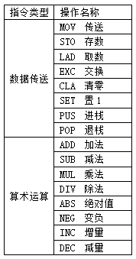
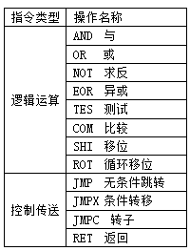
4.5.2 基本指令系统的操作

Slide 63
4.5.3 精简指令系统
一、RISC 的产生和发展
一开始的处理器都是 CISC 架构，随着时间演进，有越来越多的指令集加入。由于当时编译器的技术并不纯熟，程序都会直接以机器码或是汇编语言写成，为了减少程序设计师的设计时间，逐渐开发出单一指令，复杂操作的程序码，设计师只需写下简单的指令，再交由 CPU 去执行。
1979 年美国加州大学柏克莱分校的 David Patterson 教授提出了 RISC 的想法，主张硬件应该专心加速常用的指令，较为复杂的指令则利用常用的指令去组合。

Slide 64
二、RISC 的主要特征
选用使用频度较高的一些简单指令，
复杂指令的功能由简单指令来组合
指令 长度固定、指令格式种类少、寻址方式少
只有 LOAD / STORE 指令访存
CPU 中有多个通用 寄存器
采用流水技术 ，一个时钟周期 内完成一条指令
采用组合逻辑实现控制器
采用优化的编译程序

Slide 65
三、CISC 的主要特征
系统指令复杂庞大，各种指令使用频度相差大
指令 长度不固定、指令格式种类多、寻址方式多
访存 指令不受限制
CPU中设有专用寄存器
大多数指令需要 多个时钟周期 执行完毕
采用微程序控制器
难以用优化编译 生成高效的目的代码

Slide 66
四、典型RISC指令系统的基本特征
型号 | 指令数 | 寻址方式 | 指令格式 | 通用寄存器数 | 主频/MHz
RISC- | 31 | 2 | 2 | 78 | 8
RISC- | 39 | 2 | 2 | 138 | 12
MIPS | 55 | 3 | 4 | 16 | 4
SPARC | 75 | 4 | 3 | 120～136 | 25～33
MIPSR3000 | 91 | 3 | 3 | 32 | 25
i860 | 65 | 3 | 4 | 32 | 50
Power PC | 64 | 6 | 5 | 32

Slide 67
本 章 小 结
一台计算机中所有机器指令的集合，称为这台计算机的指令系统。指令系统是表征一台计算机性能的重要因素，它的格式与功能不仅直接影响到机器的硬件结构，而且也影响到系统软件。指令格式是指令字用二进制代码表示的结构形式，通常由操作码字段和地址码字段组成。
返回

Slide 68
本 章 小 结
操作码字段表征指令的操作特性与功能，而地址码字段指示操作数的地址。目前多采用二地址、单地址、零地址混合方式的指令格式。指令字长度分为：单字长、半字长、双字长三种形式。高档微机采用32位长度的单字长形式。
返回

Slide 69
本 章 小 结
形成指令地址的方式，称为指令寻址方式。有顺序寻址和跳跃寻址两种，由指令计数器来跟踪。形成操作数地址的方式，称为数据寻址方式。操作数可放在专用寄存器、通用寄存器、内存和指令中。数据寻址方式有隐含寻址、立即寻址、直接寻址、间接寻址、寄存器寻址、寄存器间接寻址、相对寻址、基值寻址、变址寻址、段寻址等多种。按操作数的物理位置不同，有RR型和RS型。前者比后者执行的速度快。
返回

Slide 70
本 章 小 结
按结构不同，分为寄存器堆栈和存储器堆栈。不同机器有不同的指令系统。一个较完善的指令系统应当包含数据传送类指令、算术运算类指令、逻辑运算类指令、程序控制类指令、I/O类指令、字符串类指令、系统控制类指令。RISC指令系统是目前计算机发展的主流，也是CISC指令系统的改进，它的最大特点是：①指令条数少；②指令长度固定，指令格式和寻址方式种类少；③只有取数/存数指令访问存储器，其余指令的操作均在寄存器之间进行。
返回

Slide 71
复习提纲
1.指令系统和指令的概念
2.指令的格式特点的分析
3.指令和数据的寻址方式（重点）
4.形式地址和有效地址的概念和计算
5.CISC和RISC的概念和特点

